Slide 1


Slide 2


Slide 3

ความร้อนเป็นพลังงานรูปหนึ่ง ที่สามารถถ่ายโอนจากแหล่งที่มีอุณหภูมิสูงไปสู่แหล่งที่มีอุณหภูมิต่ำ พลังงานความร้อนอาจเปลี่ยนมาจากพลังงานรูปอื่น และในทางกลับกันพลังงานความร้อนสามารถเปลี่ยนไปเป็นพลังงานรูปอื่นได้
ความร้อนมีปริมาณต่าง ๆ ที่เกี่ยวข้อง ได้แก่
7.2.1 ปริมาณความร้อน
คือ จำนวนพลังงานความร้อน โดยปริมาณความร้อนหนึ่งหน่วยจะหมายถึง ปริมาณความร้อนจำนวนที่พอดีทำให้น้ำบริสุทธิ์ มวลหนึ่งหน่วยมีอุณหภูมิเปลี่ยนไปหนึ่งองศา

Slide 4
หน่วยการวัดปริมาณความร้อน
Cal = 4.186 J
1 BTU = 252 Cal = 1,055 J

Slide 5
7.2.2 อุณหภูมิ คือ ระดับความร้อนของวัตถุ
โดยที่ วัตถุที่มี ระดับความร้อนสูง จะมี อุณหภูมิสูง
วัตถุที่มี ระดับความร้อนต่ำ จะมี อุณหภูมิต่ำ
อุปกรณ์ที่ใช้ในการวัด คือ เทอร์โมมิเตอร์
หน่วยที่ใช้ในการวัดมีหลายหน่วย คือ องศาเซลเซียส ฟาเรนไฮต์ โรเมอร์ เคลวิน และแรนกิน เป็นต้น
ตัวอย่าง อ่านค่าอุณหภูมิของอากาศจากเทอร์โมมิเตอร์ได้ 30 องศาเซลเซียส ถ้าต้องการแปลงให้เป็น หน่วยฟาเรนไฮต์จะเท่ากับเท่าไร
วิธีทำ จาก C/100 = (F – 32)/180
30/100 = (F – 32)/180
F = 86 ฟาเรนไฮต์ ตอบ

Slide 6
7.2.3 ความจุความร้อนจำเพาะ (Specific Heat Capacity)
ความจุความร้อนจำเพาะ คือ ปริมาณความร้อนที่พอดี ทำให้วัตถุมวล 1 หน่วย มีอุณหภูมิเพิ่มขึ้นหรือลดลงจากเดิม 1 องศา
ตาราง ตัวอย่างค่าความจุความร้อนจำเพาะ

Slide 7
7.2.4 ความร้อนแฝงของวัตถุ (Latent Heat)
ความร้อนแฝง คือ ปริมาณความร้อนที่สารใช้ในการเปลี่ยนแปลงสถานะ
ความร้อนแฝงของวัตถุ แบ่งออกเป็น 2 ชนิด ได้แก่
1. ความร้อนแฝงของการหลอมเหลวของวัตถุ
2. ความร้อนแฝงของการกลายเป็นไอของวัตถุ
ตาราง ตัวอย่างค่าความร้อนแฝงของการหลอมเหลวกับความร้อนแฝงของการกลายเป็นไอของสาร

Slide 8
เมื่อนำวัตถุตั้งแต่ 2 ชนิดขึ้นไปมาผสมกัน เช่น เทน้ำเดือด (100 องศาเซลเซียส) ลงไปผสมกับน้ำ (40 องศาเซลเซียส) เทน้ำเดือด (100 องศาเซลเซียส) ลงไปผสมกับน้ำแข็ง (–20 องศาเซลเซียส) และนำแท่งเหล็กเผาไฟ (180 องศาเซลเซียส) จุ่มลงในน้ำ (30 องศาเซลเซียส) เป็นต้น
ตัวอย่าง เทน้ำมวล 0.1 kg อุณหภูมิ 20 องศาเซลเซียส ลงไปในน้ำมวล 0.5 kg อุณหภูมิ 80 องศา เซลเซียส สุดท้ายแล้วน้ำจะมีอุณหภูมิเท่าไร
กำหนดให้ ความจุความร้อนจำเพาะของน้ำ = 4.20
kJ/kg K
วิธีทำ ให้ t = อุณหภูมิผสม
Q เพิ่ม = น้ำมวล 0.1 kg (เพราะเมื่อผสมกันแล้วจะต้องมีอุณหภูมิสูงขึ้น)
Q ลด = น้ำมวล 0.5 kg (เพราะเมื่อผสมกันแล้วจะต้องมีอุณหภูมิลดลง)
จาก Q เพิ่ม = –Q ลด

Slide 9
mc
T ลด
Tเพิ่ม = –mc
(0.1 kg)(4.2 kJ/kg
K)(t – 20)K = – (0.5 kg)(4.2 kJ/kg
K)(t – 80)K
(t – 20) = –5(t – 80)
t – 20 = –5t + 400
อุณหภูมิผสม (t) = 70 องศาเซลเซียส ตอบ
พลังงานความร้อนจะมีการถ่ายโอนจากบริเวณหรือวัตถุที่มีอุณหภูมิสูง ไปยังบริเวณหรือวัตถุที่มีอุณหภูมิต่ำได้ 3 วิธี คือ

Slide 10
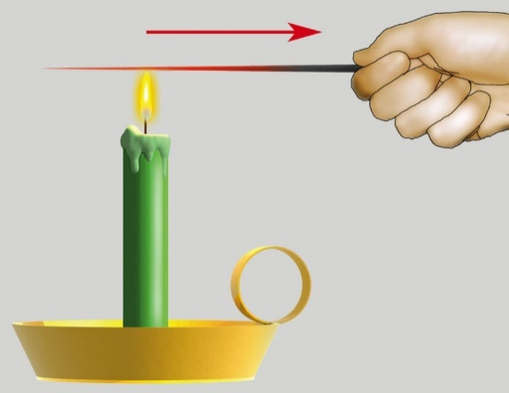
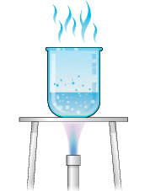
7.4.1 การนำความร้อน (Conduction)
การถ่ายความร้อน
7.4.2 การพาความร้อน (Convection)
การพาความร้อน

Slide 11
7.4.3 การแผ่รังสีความร้อน (Radiation) คือ การถ่ายโอนความร้อนที่รวดเร็วมาก กล่าวคือ เร็วเท่ากับความเร็วของแสงในอากาศ 3 × 10⁸ m/s เป็นการถ่ายโอนในรูปของคลื่นแม่เหล็กไฟฟ้า
วัตถุโดยทั่วไปเมื่อได้รับความร้อนจะเกิดการขยายตัว การขยายตัวของวัตถุจะขึ้นอยู่กับรูปร่าง คือ
1. วัตถุที่มีความยาวเป็นเส้นหรือแท่งยาว จะมีการขยายตัวตามเส้น (การขยายตัวตามความยาว)
2. วัตถุที่มีลักษณะเป็นแผ่นจะมีการขยายตัวตามพื้นที่
3. วัตถุที่มีรูปทรงเป็นปริมาตรจะมีการขยายตัวตามปริมาตร
แต่ในทางกลับกันถ้าวัตถุสูญเสียความร้อนก็จะเกิดการหดตัว

Slide 12
ตัวอย่าง ลวดทองแดงยาว 1 m ที่อุณหภูมิ 10 องศาเซลเซียส ถ้าอุณหภูมิเปลี่ยนไปเป็น
30 องศาเซลเซียส จงหา
1. ลวดทองแดงจะยาวเท่าไร
2. ลวดทองแดงจะยาวเพิ่มขึ้นจากเดิมเท่าไร
กำหนดให้ สัมประสิทธิ์การขยายตัวตามเส้นของทองแดง = 1.7 × 10^{–5}K^{–1}
วิธีทำ 1. จาก L = L_{o}(1 +
T)
= 1[1 + (1.7 × 10^{–5})(30 – 10)]
ลวดทองแดงยาว (L) = 1.00034 m ตอบ
2. ลวดทองแดงจะยาวเพิ่มขึ้น = ความยาว – ความยาวเดิม
= L – L_{o}
= 1.00034 – 1
ลวดทองแดงยาวเพิ่มขึ้น = 0.00034 m ตอบ

